Slide 1
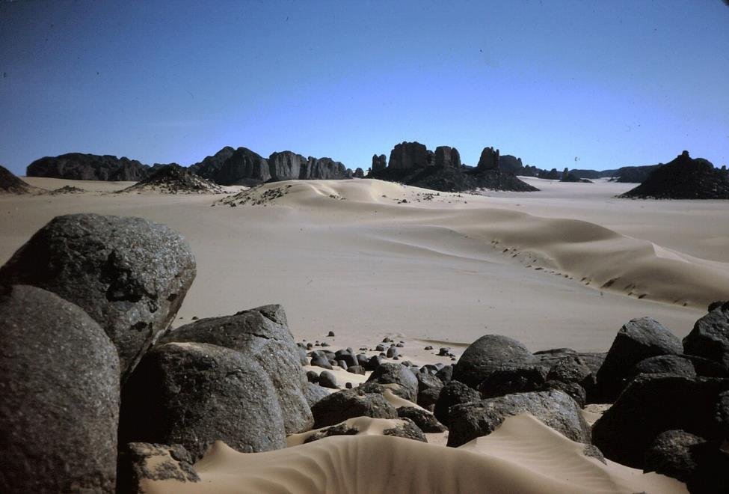
Tassili n’Ajjer - Algérie

Slide 2
Le tassili n’Ajjer (en berbère : tasili n Ajer, en tifinagh : ⵜⴰⵙⵉⵍⵉ ⵏ ⴰⵣⴶⵔ, Tasili n Azjer ; en arabe : طاسيلي ناجر) est un massif de montagnes situé au centre du Sahara, dans le Sud-Est de l'Algérie et dont la frange orientale se trouve en territoire libyen.

Slide 3
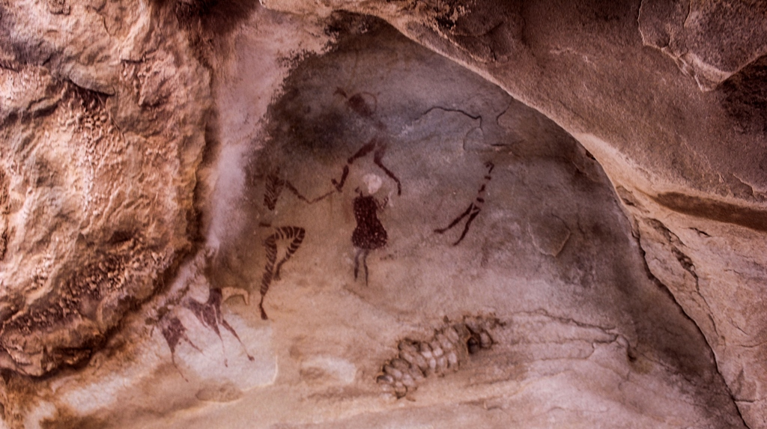
Peinture rupestre d'Eheren.

Slide 4
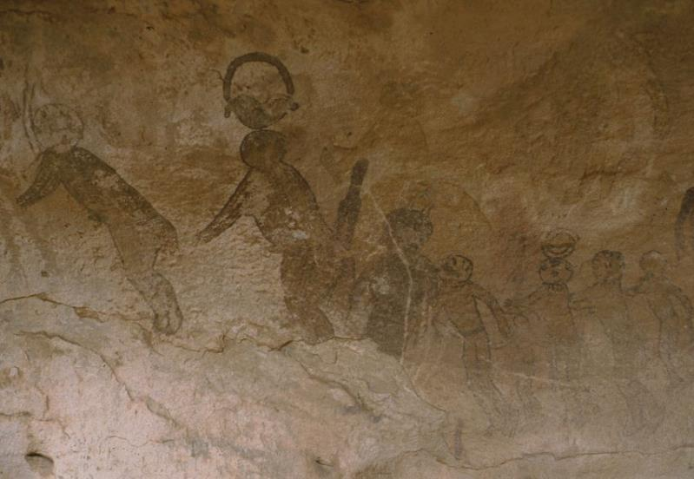
Peinture rupestre de Jabarren.

Slide 5
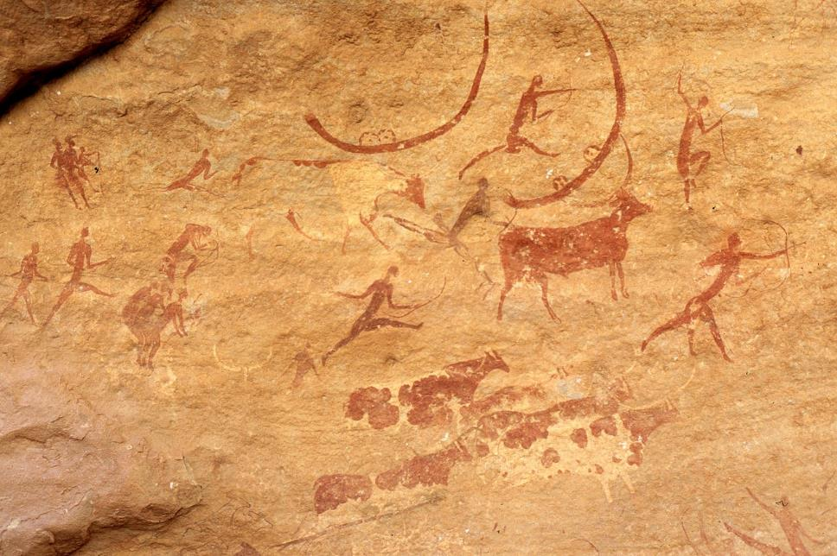
Scène pastorale, Jabarren : les bergers armés d'arcs défendent leur cheptel

Slide 6
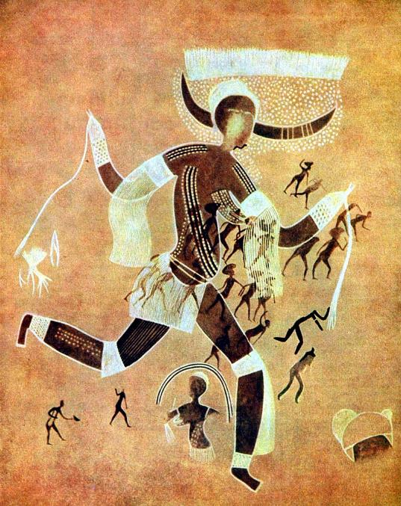
« Dame blanche », peinture rupestre « Têtes rondes »,

Slide 7
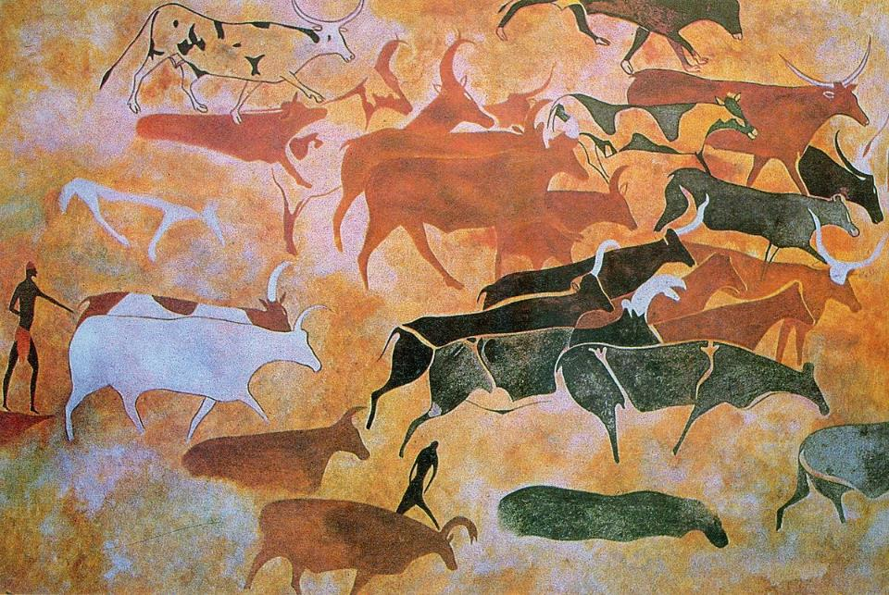
Cave painting from the Tassili n'Ajjer mountains

Slide 8
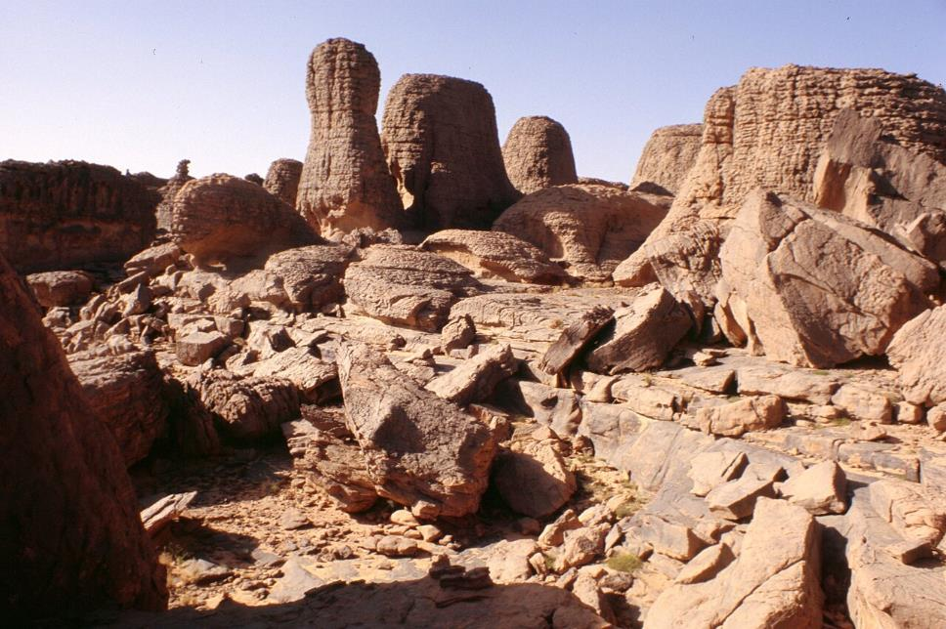
Paysage du Tassili n'Ajjer (Algérie)

Slide 9
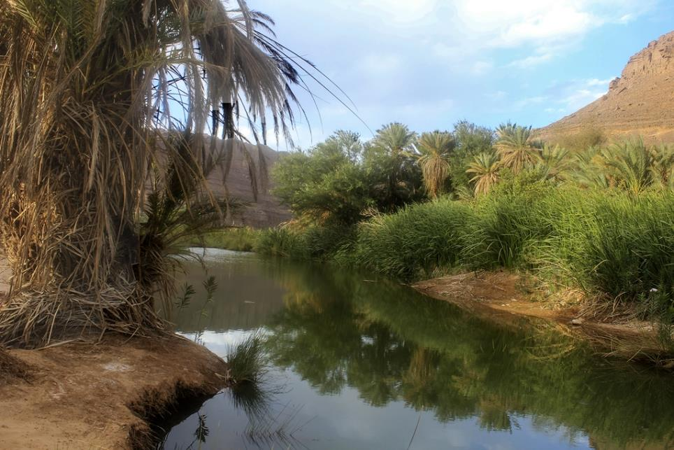
Guelta à Iherir, un reste du « Sahara vert ».

Slide 10

Tassili Sahara

Slide 11
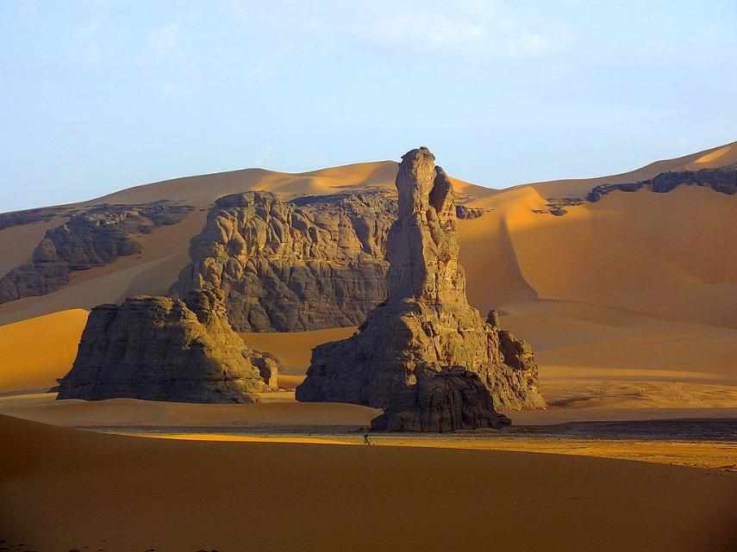
Affleurements rocheux.

Slide 12
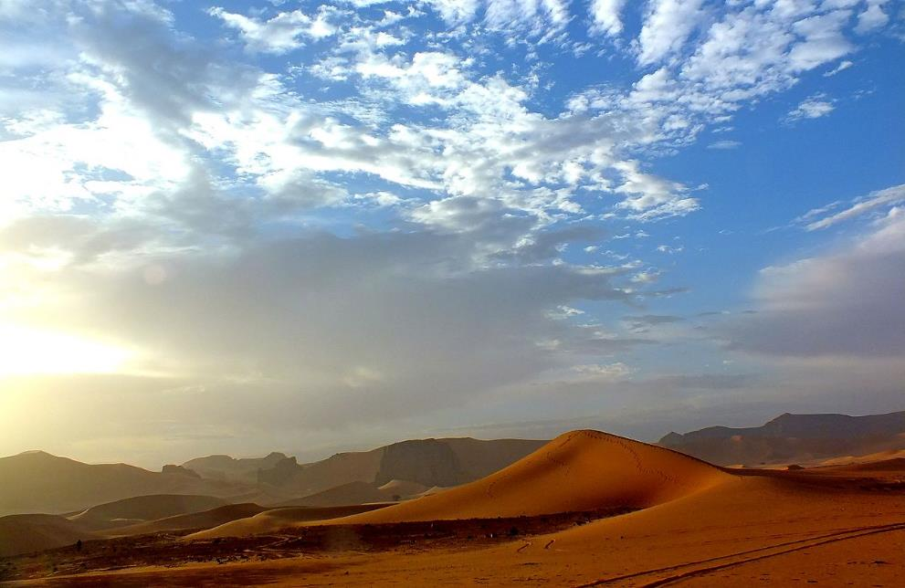
Dunes. Parc De Tassili

Slide 13
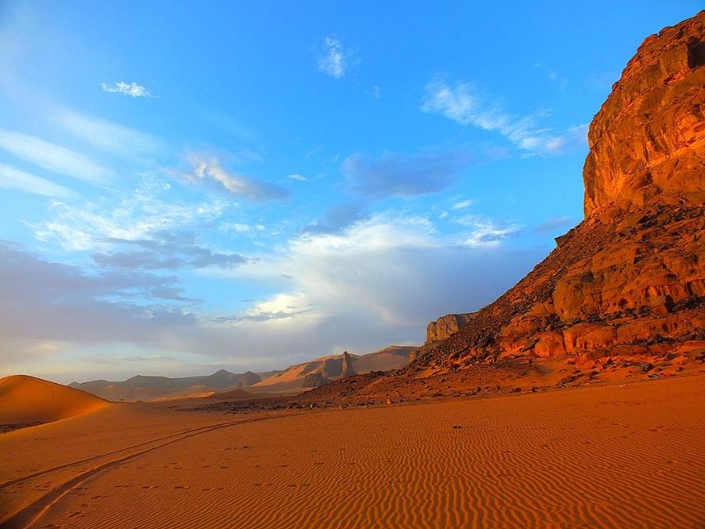
Falaise.

Slide 14
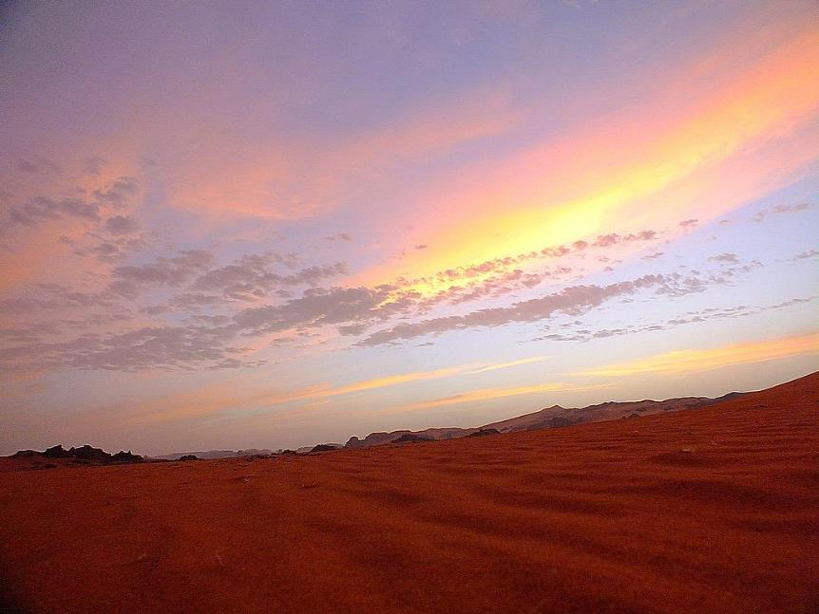
Ciel vespéral.

Slide 15
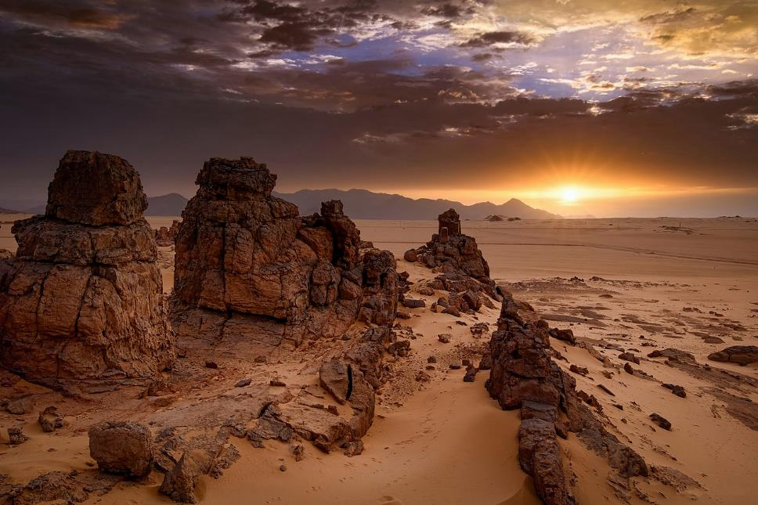
Formations rocheuses et sableuses.

Slide 16
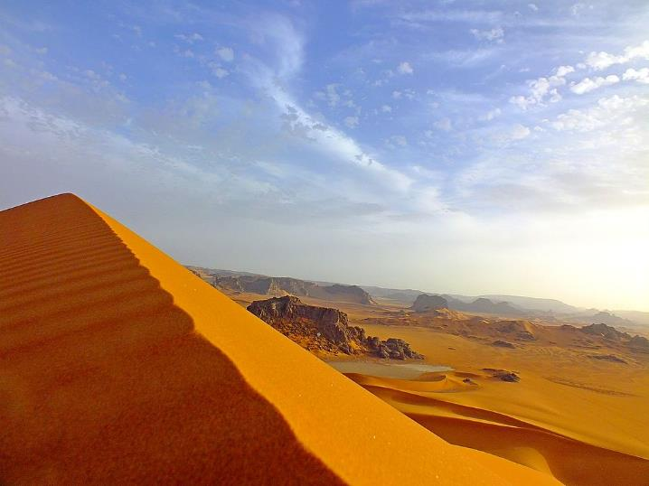
Paysage du parc culturel de Tassili.

Slide 17
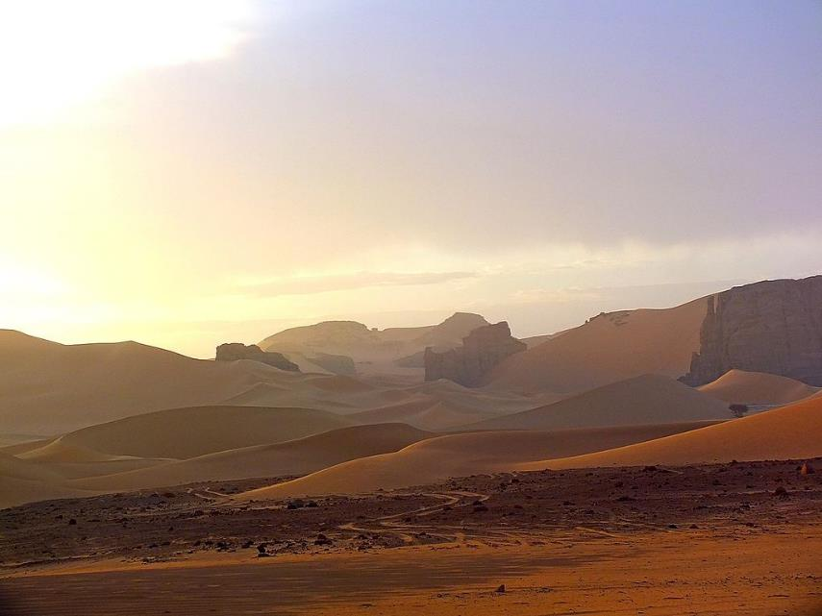
Autre vue, digne de Mars.

Slide 18
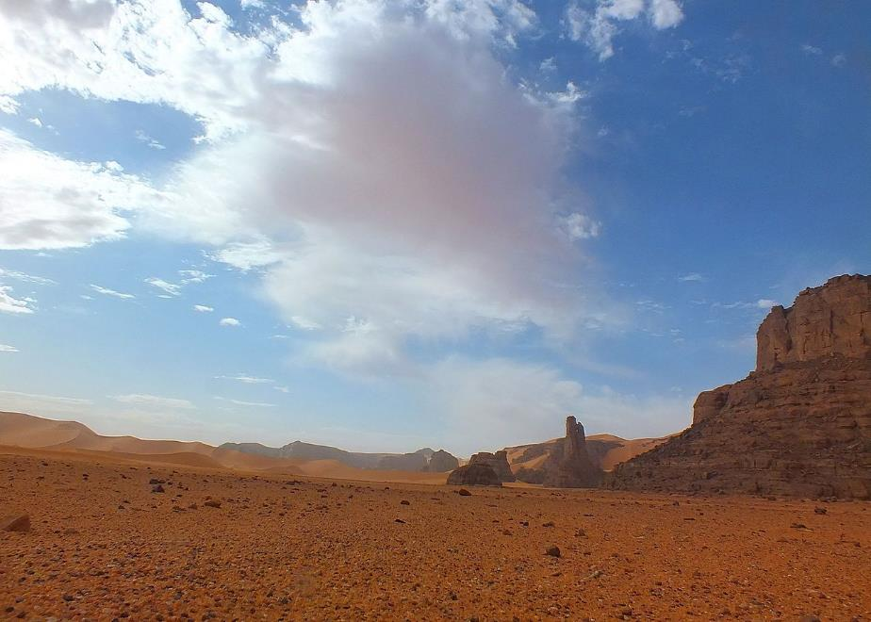
Parc du tassili

Slide 19
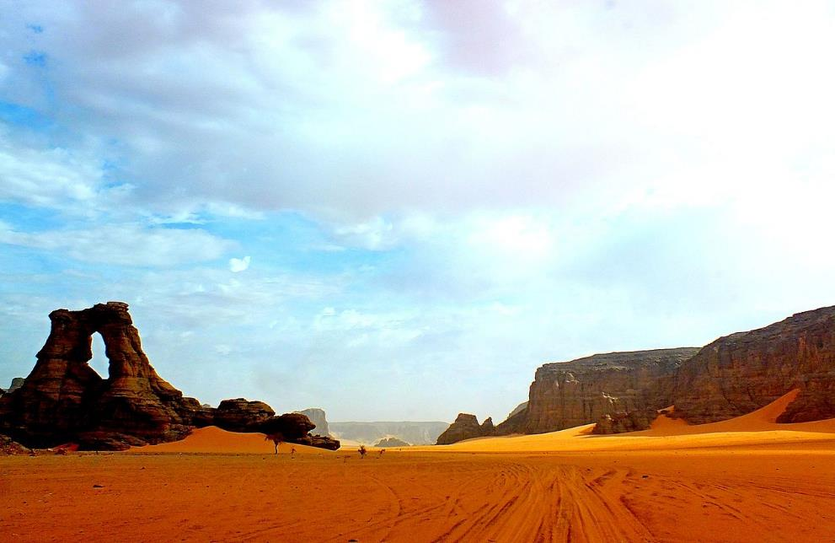
Formations rocheuses et sableuses.

Slide 20
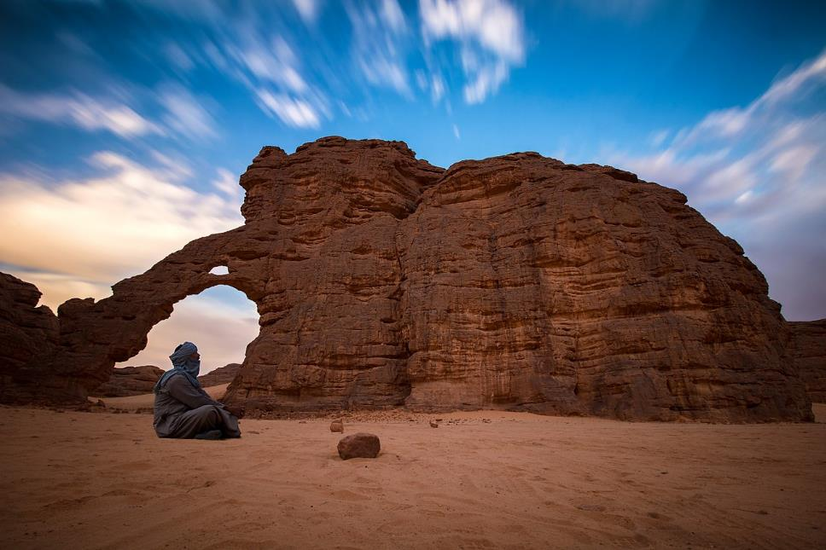
Arche naturelle près de Tikubawin, parc national N'ajjer.

Slide 21
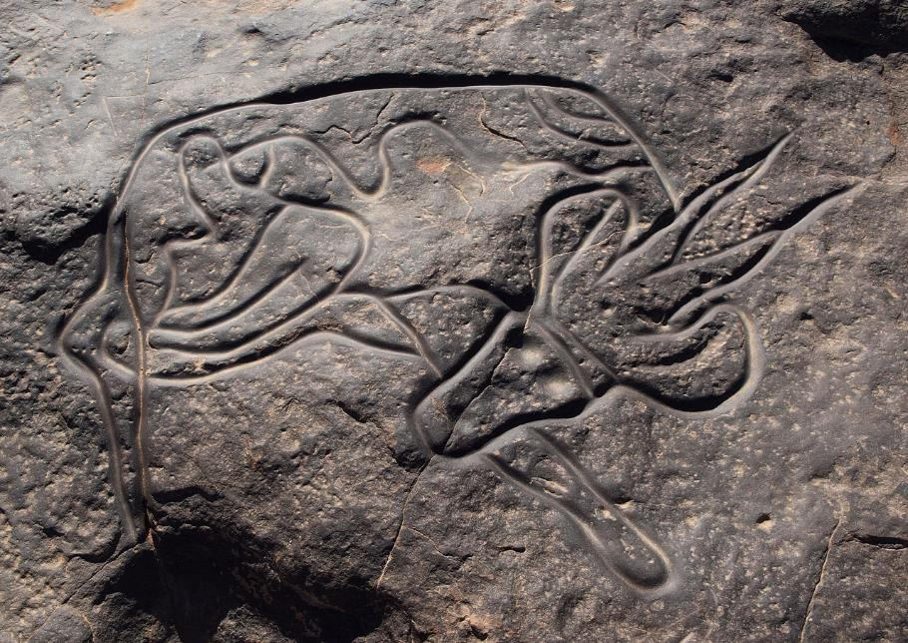
Antilope au repos (Tin Taghirt, Tassili, Algérie)

Slide 22
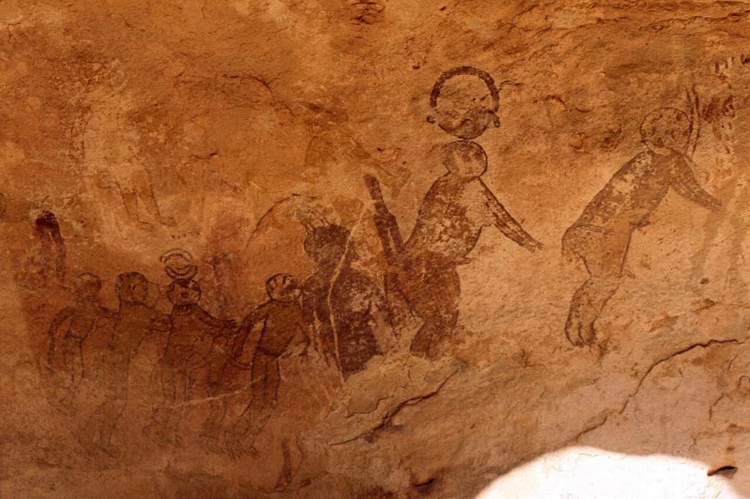
« Têtes rondes » (masques ? coiffures ?) de Jabbaren.

Slide 23
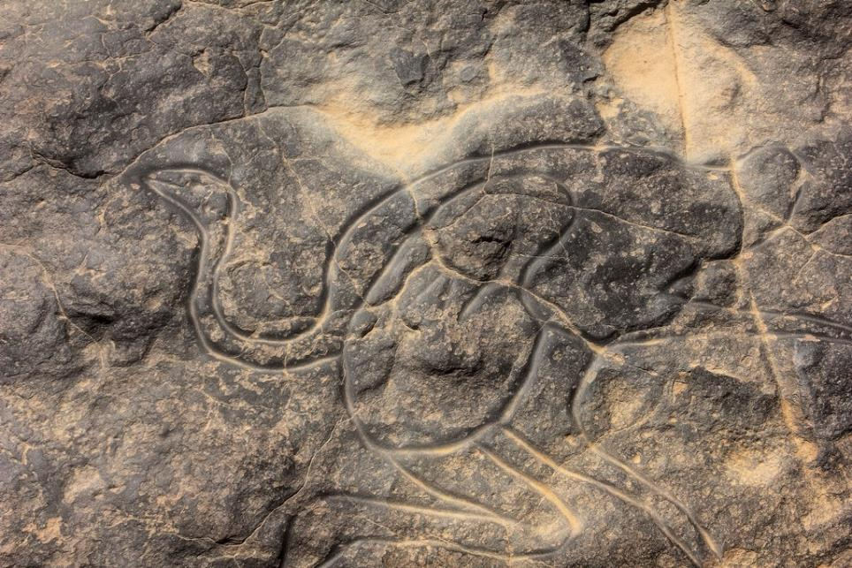
Autruche.

Slide 24
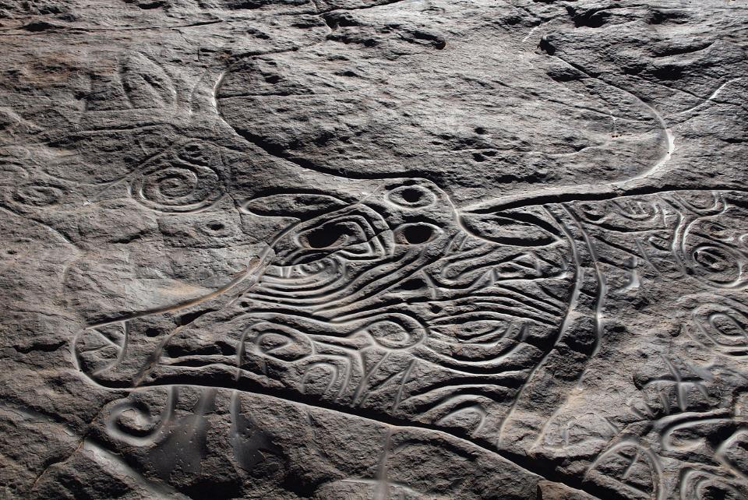
Tête de bovin (buffle ?).

Slide 25
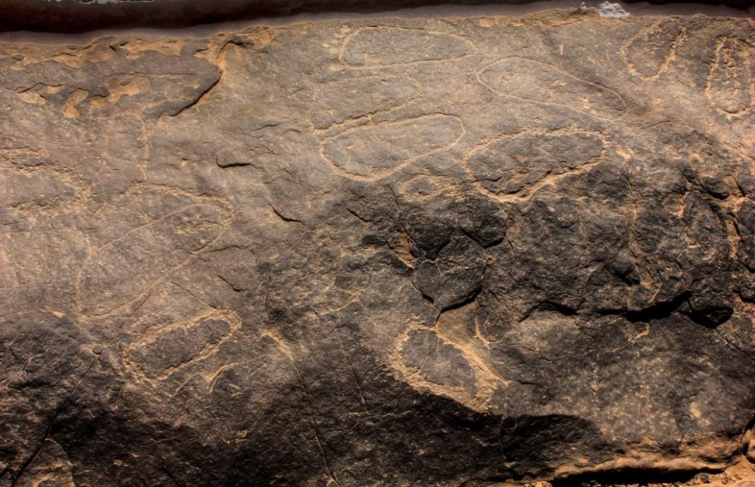
Empreintes.

Slide 26
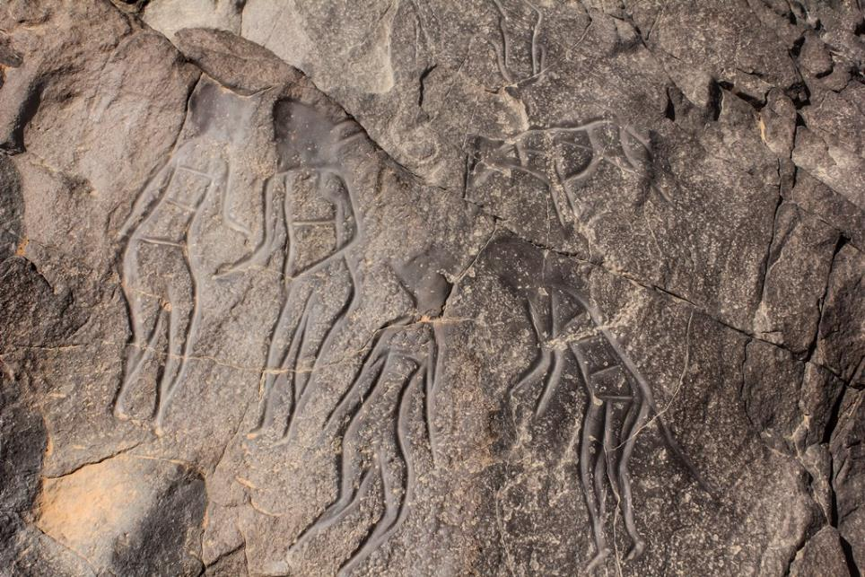
Humains.

Slide 27
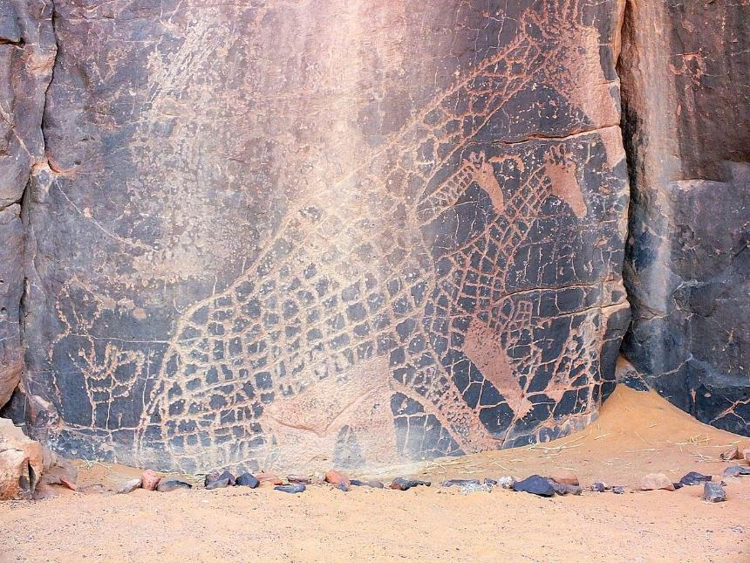
Gravure rupestre , tassili n'ajjer , algérie

Slide 28
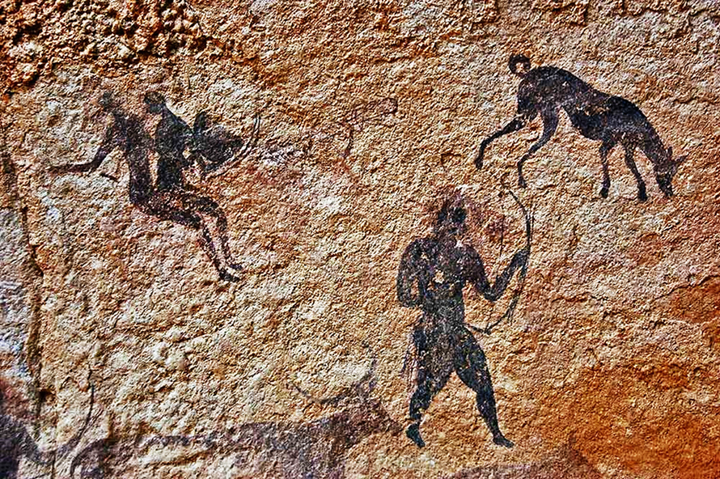
Le chien dans l'art rupestre du plateau du Tassili n'Ajjer en Algérie ; il a été daté de sept à dix mille ans plus tôt.

Slide 29
Lorient Vous A Proposé Le Tassili N’Ajjer - Algérie
Sur une Suggestion De JackDidier
Les Images Et Le Son Du Net
Merci De Votre Visite
Daniel

